Slide 1
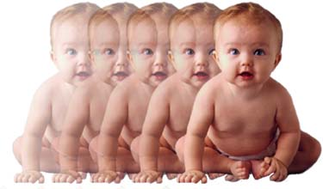
Penilaian Kesehatan Mental Anak

Slide 2
KESEHATAN MENTAL
ADALAH BAGIAN Penting
dalam kesehatan anak

Slide 3
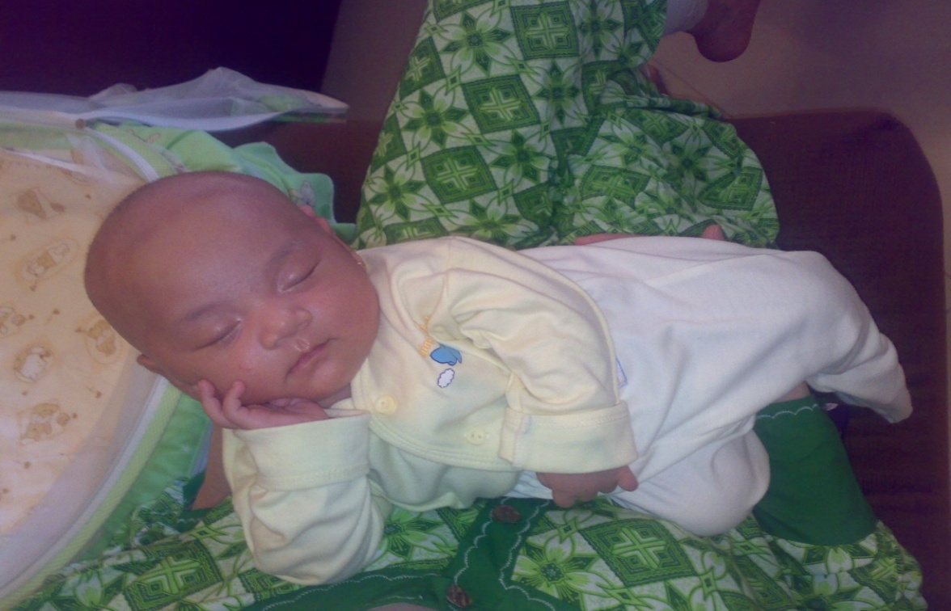
GANGGUAN PERKEMBANGAN PADA ANAK

Slide 4
Tahap Perkembangan Anak
Perkembangan Motorik Kasar
Tengkurap | 4 bulan
Terlentang dan tengkurap | 5 bulan
Duduk ditopang | 5 bulan
Duduk tanpa ditopang | 6 bulan
Merayap | 7 bulan
Duduk sendiri | 8 bulan
Merangkak | 8 bulan
Rambatan | 9 bulan
Berjalan | 12 bulan
Berjalan mundur | 14 bulan
Berlari | 16 bulan
Berjalan naik tangga | 20 bulan
Melompat | 27 bulan

Slide 5
Tahap Perkembangan Anak (2)
Perkembangan motorik halus
Telapak tangan terbuka | 3 bulan
Menyatukan kedua tangan | 4 bulan
Memindahkan benda antara kedua tangan | 5 bulan
Meraih unilateral | 6 bulan
Mengambil benda kecil dengan jari | 9-11 bulan
Minum dari gelas sendiri/menggunakan sendok | 12 bulan
Mencoret | 12 bulan
Meniru membuat garis | 15 bulan
Menyusun 2 kubus | 15 bulan
Menyusun 3 kubus | 16 bulan
Membuat garis spontan | 18 bulan
Membuat garis horisontal dan vertikal | 25-27 bulan
Meniru membuat lingkaran | 30 bulan
Membuat lingkaran tanpa melihat contoh | 3 tahun

Slide 6
Tahap Perkembangan Anak (3)
Perkembangan Berbahasa
Reaksi terhadap suara | 0,5 bulan
Senyum sosial | 5 minggu
Mengeluarkan suara “aguu-aguu..” | 2 bulan
Menggumam | 6 bulan
Mengucapkan “dada-dada..” | 8 bulan
Kata pertama yang benar | 11 bulan
Kata kedua yang benar | 12 bulan
Kata baru 4-6 kata | 12-15 bulan
Menguasai 7-20 kata | 16-17 bulan
Menguasai 50 kata, kalimat pertama (2 kata) | 18-30 bulan
Kalimat terdiri dari 3 kata | 2-3 tahun
Perbendaharaan sampai 14000 kata, menyebut 3 kata sifat, kegunaan benda, bicara sebagian/seluruhnya dimengerti, menyebut 4 warna, menyebut jenis kegiatan | 3-5 tahun
Pengertian bahasa yang lebih kompleks, ucapan dan nada sudah lebih jelas dan bulat | 6 tahun

Slide 7
Perkembangan Kognitif

Slide 8
Gangguan Perkembangan
Disabilitas intelektual/retardasi mental
Gangguan perkembangan pervasif (menetap) termasuk autisme.
Perkembangan terlambat: lambat dalam belajar dibandingkan anak-anak seusianya dalam aktivitas seperti tersenyum, duduk, berdiri, berjalan, bicara/komunikasi, dan area perkembangan lainnya seperti membaca dan menulis
Ketidaknormalan dalam komunikasi serta perilaku yang terbatas dan berulang
Kesulitan dalam melaksanakan aktivitas sehari-hari yang sesuai dengan usianya

Slide 9
1. Disabilitas Intelektual/retardasi mental
Retardasi Mental:
suatu keadaan perkembangan mental yang terhenti atau tidak lengkap
terutama ditandai oleh adanya hendaya keterampilan selama masa perkembangan, yang berpengaruh pada semua tingkat intelegensia: kemampuan kognitif, bahasa, motorik dan sosial

Slide 10
KRITERIA DIAGNOSTIK
Pada pemeriksaan tes IQ, fungsi intelektual di bawah rata-rata, yaitu ≤70
Adanya keterbatasan dalam fungsi adaptif:
komunikasi, perawatan diri, mengurus rumah, keterampilan sosial dan interpersonal, akademik, pekerjaan, kesehatan, keamanan, waktu luang
Awitan sebelum usia 18 tahun
Nilai IQ<70
IQ = 90-95 disebut sebagai fungsi intelektual borderline
Kriteria Diagnosis PPDGJ-3 atau ICD-10, WHO 1997

Slide 11
2. Gangguan perkembangan pervasif atau gangguan spektrum autisme
Gambaran klinis :
Hendaya kualitatif dalam interaksi sosial
Gangguan komunikasi verbal, non verbal dan bermain
Aktivitas dan minat yang terbatas
Perilaku stereotipik
Emosi yang sering tidak stabil
Respon berlebih atau kekurangan terhadap beberapa stimuli sensorik
Gejala-gejala perilaku lain yang terkait (seperti hiper/hipo-kinesis, agresi, tantrum, melukai diri, rentang perhatian pendek, kurangnya kemampuan untuk berfokus pada tugas, insomnia, masalah makan)

Slide 12
3. Gangguan Perilaku
Gangguan dalam atensi yang berat
Aktivitas berlebihan yang berat
Impulsivitas yang berlebihan
Perilaku berulang dan mengganggu yang lain (temper tantrums yang sering dan berat, perilaku yang kejam, tidak patuh yang berat, mencuri)
Perubahan yang tiba-tiba dalam perilaku atau hubungan dengan teman sebaya termasuk kemarahan dan penarikan diri

Slide 13
Gangguan Pemusatan Perhatian dan Hiperaktivitas
Gejala :
Gangguan atensi yang berat dan tidak mampu untuk fokus, berhenti mengerjakan tugas secara berulang-ulang sebelum menyelesaikannya dan pindah mengerjakan tugas lainnya.
Aktivitas berlebihan yang berat: lari-lari berputar yang tidak bisa dikontrol, sulit untuk dapat duduk diam, bicara terus atau bergerak terus.
Impulsivitas yang berlebihan: melakukan sesuatu tanpa berpikir terlebih dahulu, Perilaku berulang dan mengganggu yang lain (temper tantrums yang sering dan berat, perilaku yang kejam, tidak patuh yang berat, mencuri)
Perubahan yang tiba-tiba dalam perilaku atau hubungan dengan teman sebaya termasuk kemarahan dan penarikan diri.

Slide 14
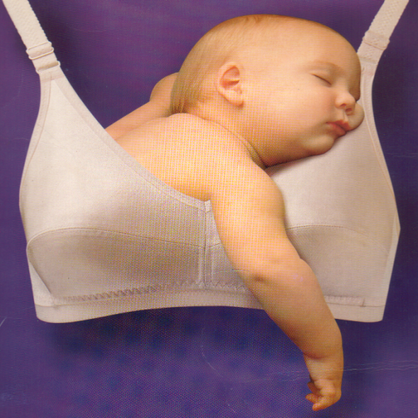
Terimakasih

